Slide 1
Az orosz romantika
Alekszandr Szergejevics Puskin

Slide 2
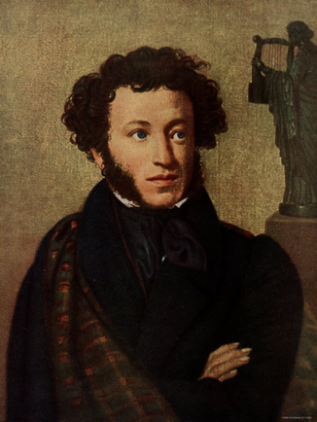
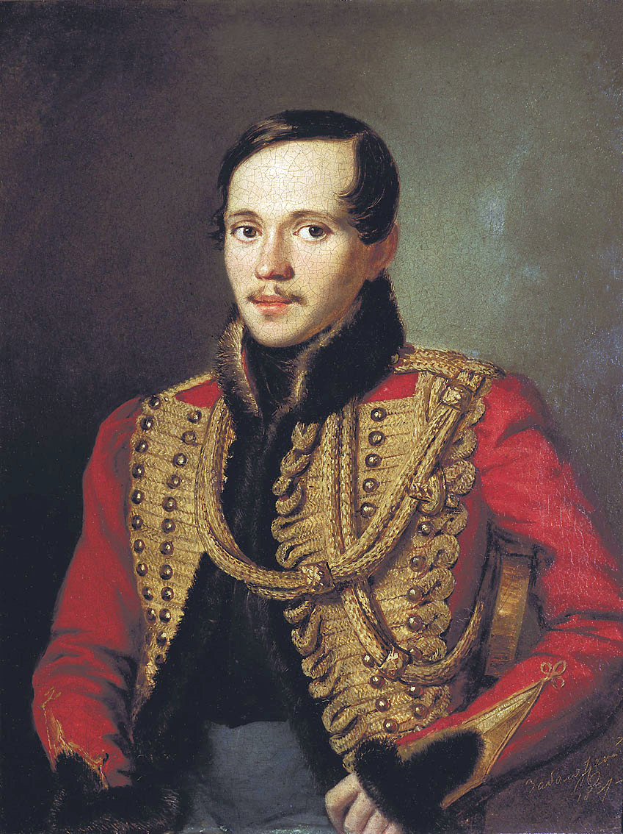

Slide 3
A. Sz. Puskin élete (1799–1837)
ősi főnemesi család, etióp dédapa
líceum (Carszkoje Szelo)
Péterváron állami tisztviselő (külügyi szolgálat)
szimpatizál a dekabrista törekvésekkel
→ (1820) „száműzetés” (Kaukázus, Krím)
(1826) I. Miklós visszahívja, és „személyesen cenzorálja”
(1831) megnősül, négy gyermeke születik
adósságok, intrikák → halálos párbaj
az orosz irodalmi nyelv megteremtője, „az oroszok legnagyobb költője” (Illyés)

Slide 4
Jevgenyij Anyegin – kérdések
Milyen szereplehetőségek kínálkoznak Anyegin számára?
Melyek Anyegin fő jellemvonásai? Mennyiben rokonítható a romantikus hős byroni típusával?
Milyen témákról beszélget Anyegin és Lenszkij? Mi a különbség kettejük jelleme, gondolkodásmódja között?
Miben tér el egymástól Tatjana és Olga jelleme?
Miért vállalja Anyegin és Lenszkij a párbajt?
Mi döbbenti rá Anyegint az élet értelmére?
Miért utasítja vissza Anyegin Tatjána szerelmét?
Miért nem fogadja el később Tatjána a férfi közeledését?
Mi az elbeszélő szerepe a történetben? Hogyan változik meg a mű során az elbeszélő viszonya hőséhez?
Mely műfajokkal mutat rokonságot a mű?
Milyen világirodalmi utalások találhatóak a műben?

Slide 5
Műfaj, forma
7-8 éven át írja (1823 és 1831 között), folytatásokban jelenik meg
műfaja verses regény (←Byron)
versformája Anyegin-versszak: 14 (8-9 szótagos) jambusi sor, rímképlete: abab ccdd effegg
nyolc fejezet, részletekben jelent meg
szándékolt töredékesség (kihagyott strófák, befejezetlenség) → elérhetetlen tökéletesség
hangsúlyozott megalkotottság

Slide 6
Szerkezet (1833)
Ajánlás
1. fejezet – A csömör
2. fejezet – A költő
3. fejezet – A kisasszony
4. fejezet – Falun
5. fejezet – Névnap
6. fejezet – A párbaj
7. fejezet – Moszkva
8. fejezet – A nagyvilági élet
Függelék – Részletek Anyegin utazásából

Slide 7
Elbeszélésmód, stílus
„...most egy új költeményen dolgozom, melyben képtelenül sokat fecsegek” (Puskin)
elbeszélői hang mint önálló szólam: személyes kitérők, kommentárok, jegyzetapparátus
személyes megjegyzések, vallomások, életrajzi mozzanatok
alkotás folyamata, szereplőkhöz fűződő viszony
elmélkedések, reflexiók
→ öntükröző jelleg
irodalmi, kultúrtörténeti utalások, allúziók
romantikus és realista vonások
Byron hatása, DE: a romantikus életfelfogás kritikája is
irónia (pl.: eposzi kellékek használata)

Slide 8
Szereplők
Anyegin
kiégett, fásult, közönyös, cinikus ~ Childe Harold
„felesleges ember” típusa: tétlenség, unalom, céltalanság
a felkínált szereplehetőségeket visszautasítja
későn döbben rá, hogy boldogságát eltékozolta
Tatjana
befelé forduló, magányos, érzékeny, szentimentális leány (~ Rousseau hatása)
őszinte és feltétlen szerelem Anyegin iránt
erkölcsös, hagyománytisztelő, sorsát méltósággal viselő asszony → az „orosz nő” legértékesebb típusa

Slide 9
Lenszkij:
Anyegin barátja és ellenpontja
nagy eszmékért lelkesedő, álomvilágban élő, romantikus költő ~ Schiller
tragikus halál
Olga
kedves, vidám, de felszínes, átlagos lány
feleségül megy egy ulánushoz

Slide 10
Utóélet
„A puskini verses regény belső világának elemzése azt bizonyítja, hogy ez a mű potenciális, kibontatlan állapotban magában rejti az orosz regény egész további történetét.” (Lotman)
„Véleményem szerint vannak regények, amelyeknek éppen az ad értelmet, hogy nincs végük, mert magában az életben is számtalan esemény marad megoldatlanul…” (Belinszkij)

